Slide 1
ἡ Ἑλληνικὴ γλῶττα
Cours facultatif de grec ancien

Slide 2
Γνῶθι σεαυτόν (gnôthi seautón) ‘Connais-toi toi-même’
Précepte gravé sur le temple de Delphes et repris par Socrate

Slide 3
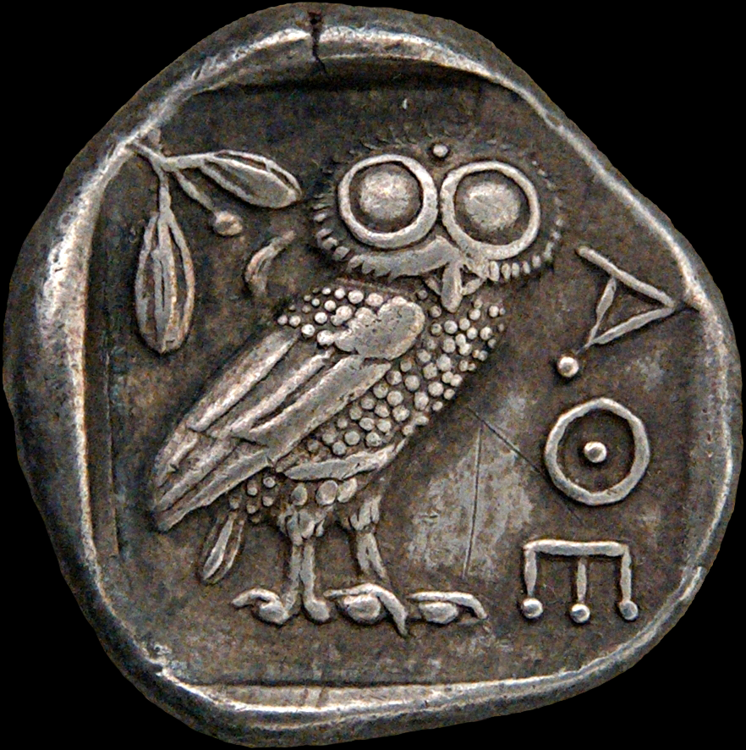
Qu’est-ce que le cours fac de grec?
cycle de deux années: en 10e et en 11e
deux ou trois périodes hebdomadaires en dehors de la grille horaire
les élèves s’engagent à suivre le cours en entier et toute absence devra être justifiée
les notes sont inscrites dans l’agenda, mais ne comptent pas dans la moyenne
possibilité de choisir le grec au gymnase (OS ou langue 3)

Slide 4
À quoi ça sert?
culture générale
connaissances historiques
connaissances des mythes
grammaire
étymologie
alphabet grec
La Grèce: berceau de la civilisation occidentale

Slide 5
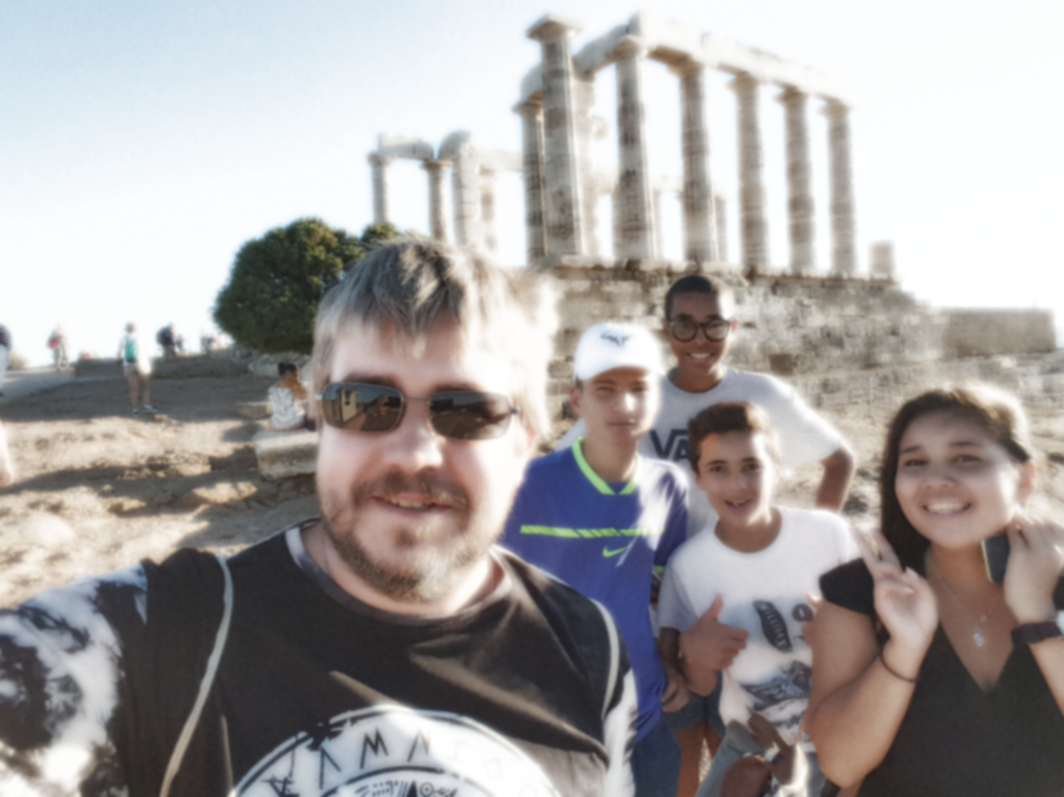
Qu’est-ce qu’on y fait?
On y apprend la langue grecque.
alphabet, vocabulaire, étymologie, grammaire
On lit des petits textes.
On découvre la culture de la Grèce antique.
histoire, civilisation, théâtre, guerres, philosophie, sciences, mythes
à travers des textes, des images, des reportages, des films
On fait des recherches par soi-même.
recherches dans des livres et sur internet, exposés, dessins
On fait des sorties, voire des voyages.

Slide 6
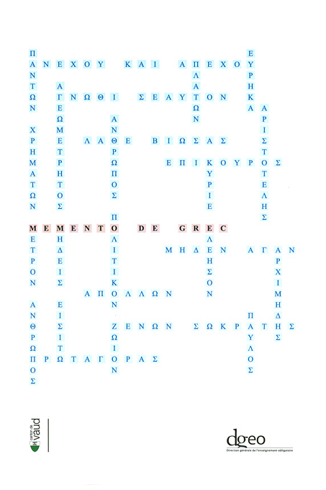
Les moyens d’enseignement

Slide 7
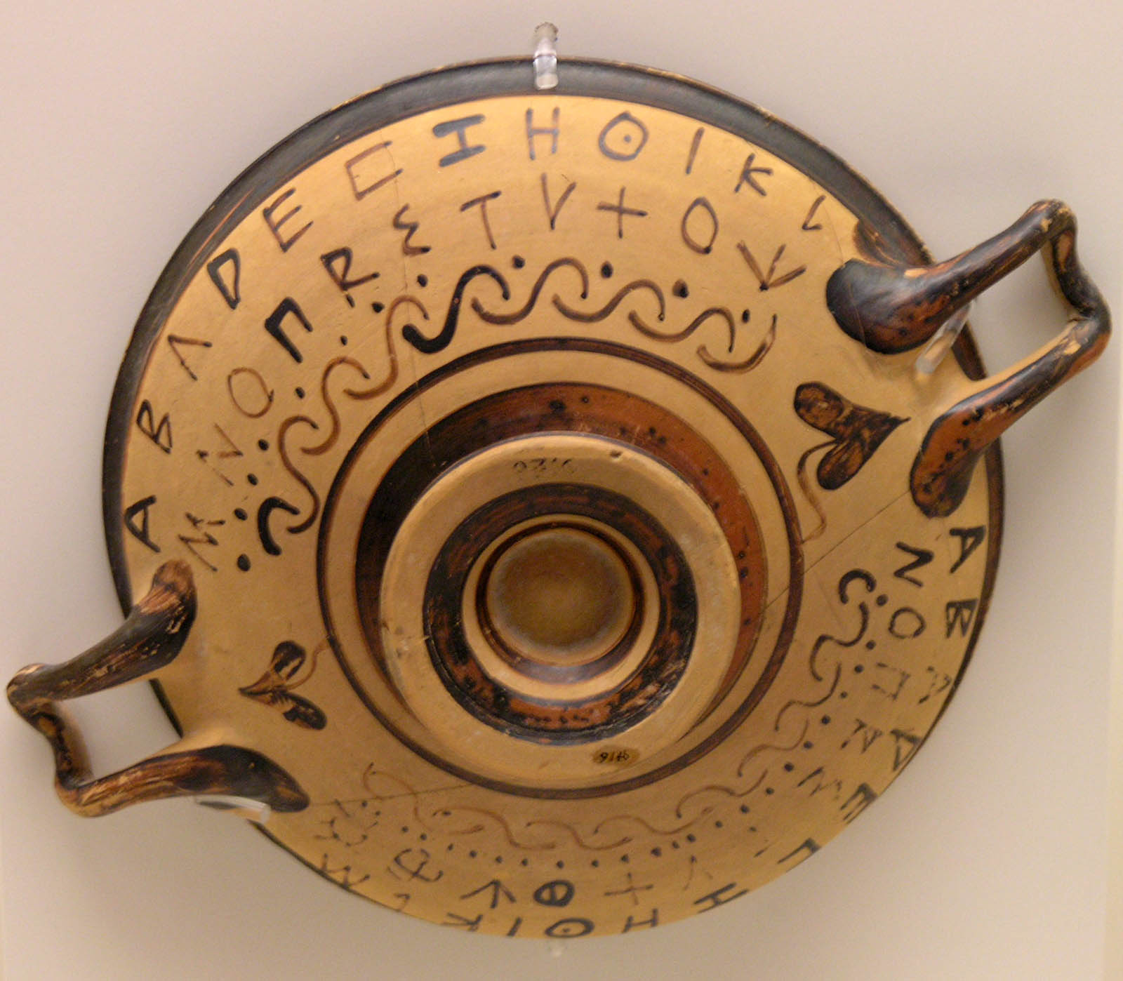
Petite initiation
L’alphabet
La lecture
L’écriture
L’étymologie
La culture

Slide 8
L’alphabet majuscule minuscule nom de la lettre transcription/prononciation
Α α alpha a Ν ν nu n
Β β bêta b Ξ ξ xi x
Γ γ gamma g Ο ο omicron o
Δ δ delta d Π π pi p
Ε ε epsilon e Ρ ρ rho r(h)
Ζ ζ dzêta (d)z Σ σ/ς sigma s
Η η êta ê Τ τ tau t
Θ θ thêta t(h) Υ υ upsilon u(/y)
Ι ι iota i Φ φ phi f, ph
Κ κ kappa k/c Χ χ chi c(h)
Λ λ lambda l Ψ ψ psi ps
Μ μ mu m Ω ω oméga ô

Slide 9
Lis les mots grecs, puis relie-les à leur signification (en t’aidant de mots savants en français)
δέκα ὁ βίος ὁ θεός ὁ ἵππος ὁ ταῦρος ὁ ὀφθαλμός τὸ ἄστρον ὁ μῦθος τὸ μέτρον τὸ φάρμακον ὁ χρόνος δύο ὁ δάκτυλος ὁ πόταμος ἡ θάλασσα
deux la vie dix le remède la mesure le récit le cheval le fleuve le doigt le temps le taureau l’œil l’étoile la mer le dieu
Α/α = a
Β/β = b
Γ/γ = g
Δ/δ = d
Ε/ε = e
Ζ/ζ = (d)z
Η/η = ê
Θ/θ = t(h)
Ι/ι = i
Κ/κ = k/c
Λ/λ = l
Μ/μ = m
Ν/ν = n
Ξ/ξ = x
Ο/ο = o
Π/π = p
Ρ/ρ = r(h)
Σ/σς = s
Τ/τ = t
Υ/υ = u/y
Φ/φ = f/ph
Χ/χ = c(h)
Ψ/ψ = ps
Ω/ω = ô
Tu peux essayer de copier quelques mots grecs sur une feuille.

Slide 10
Étymologie
kilomètre, thermomètre, géomètre, hygromètre, diamètre, chronomètre…
biographie, dactylographie ; orthographe ; encéphalogramme, électrocardiogramme…
xénophobe, agoraphobe, claustrophobe ; éreuthophobie, arachnophobie…
cleptomane, mélomane, pyromane ; toxicomanie, mégalomanie, bibliomanie…
psychologue, zoologue, ornithologue ; entomologie, graphologie, mythologie…
philanthrope, misanthrope (misogyne, misandre) ; anthropologie, anthropophage…
polyglotte, polygame (/monogame), Polynésie, polythéisme (/monothéisme)…
physiothérapie, thalassothérapie, ergothérapie, psychothérapie, phytothérapie…

Slide 11
Culture
Histoire
Mythologie
Civilisation

Slide 12
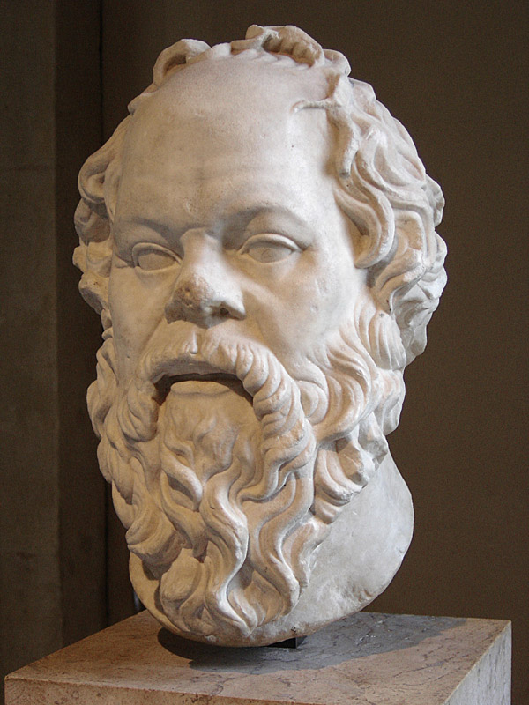
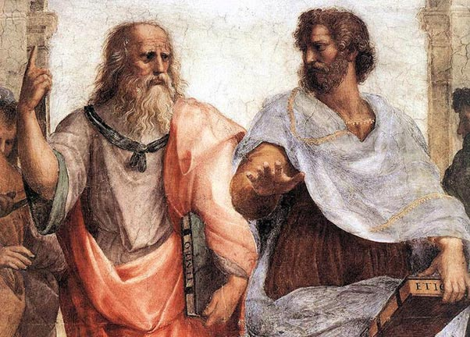

Slide 13
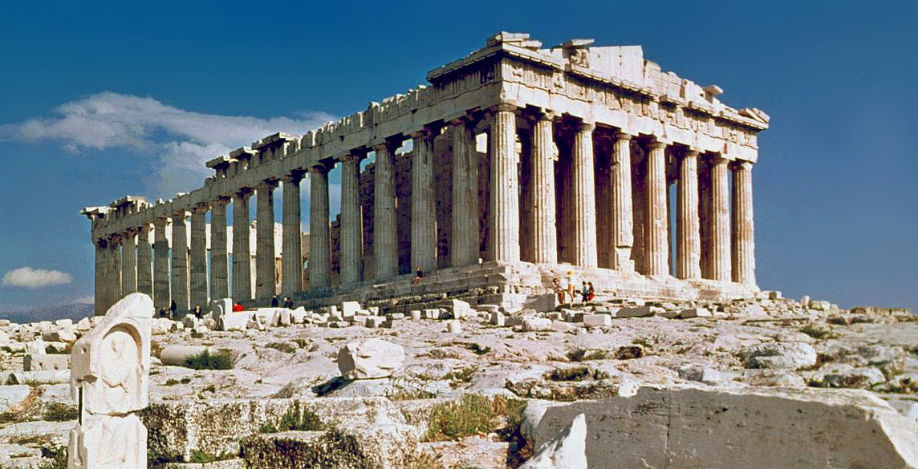

Slide 14
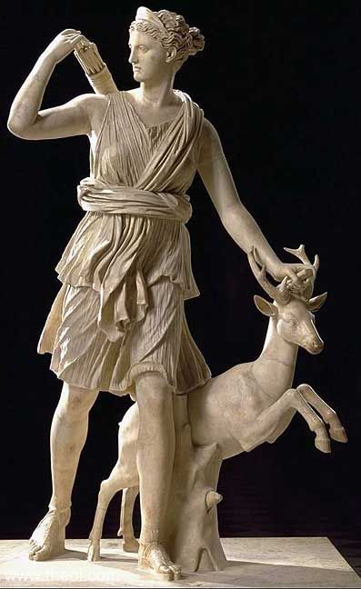
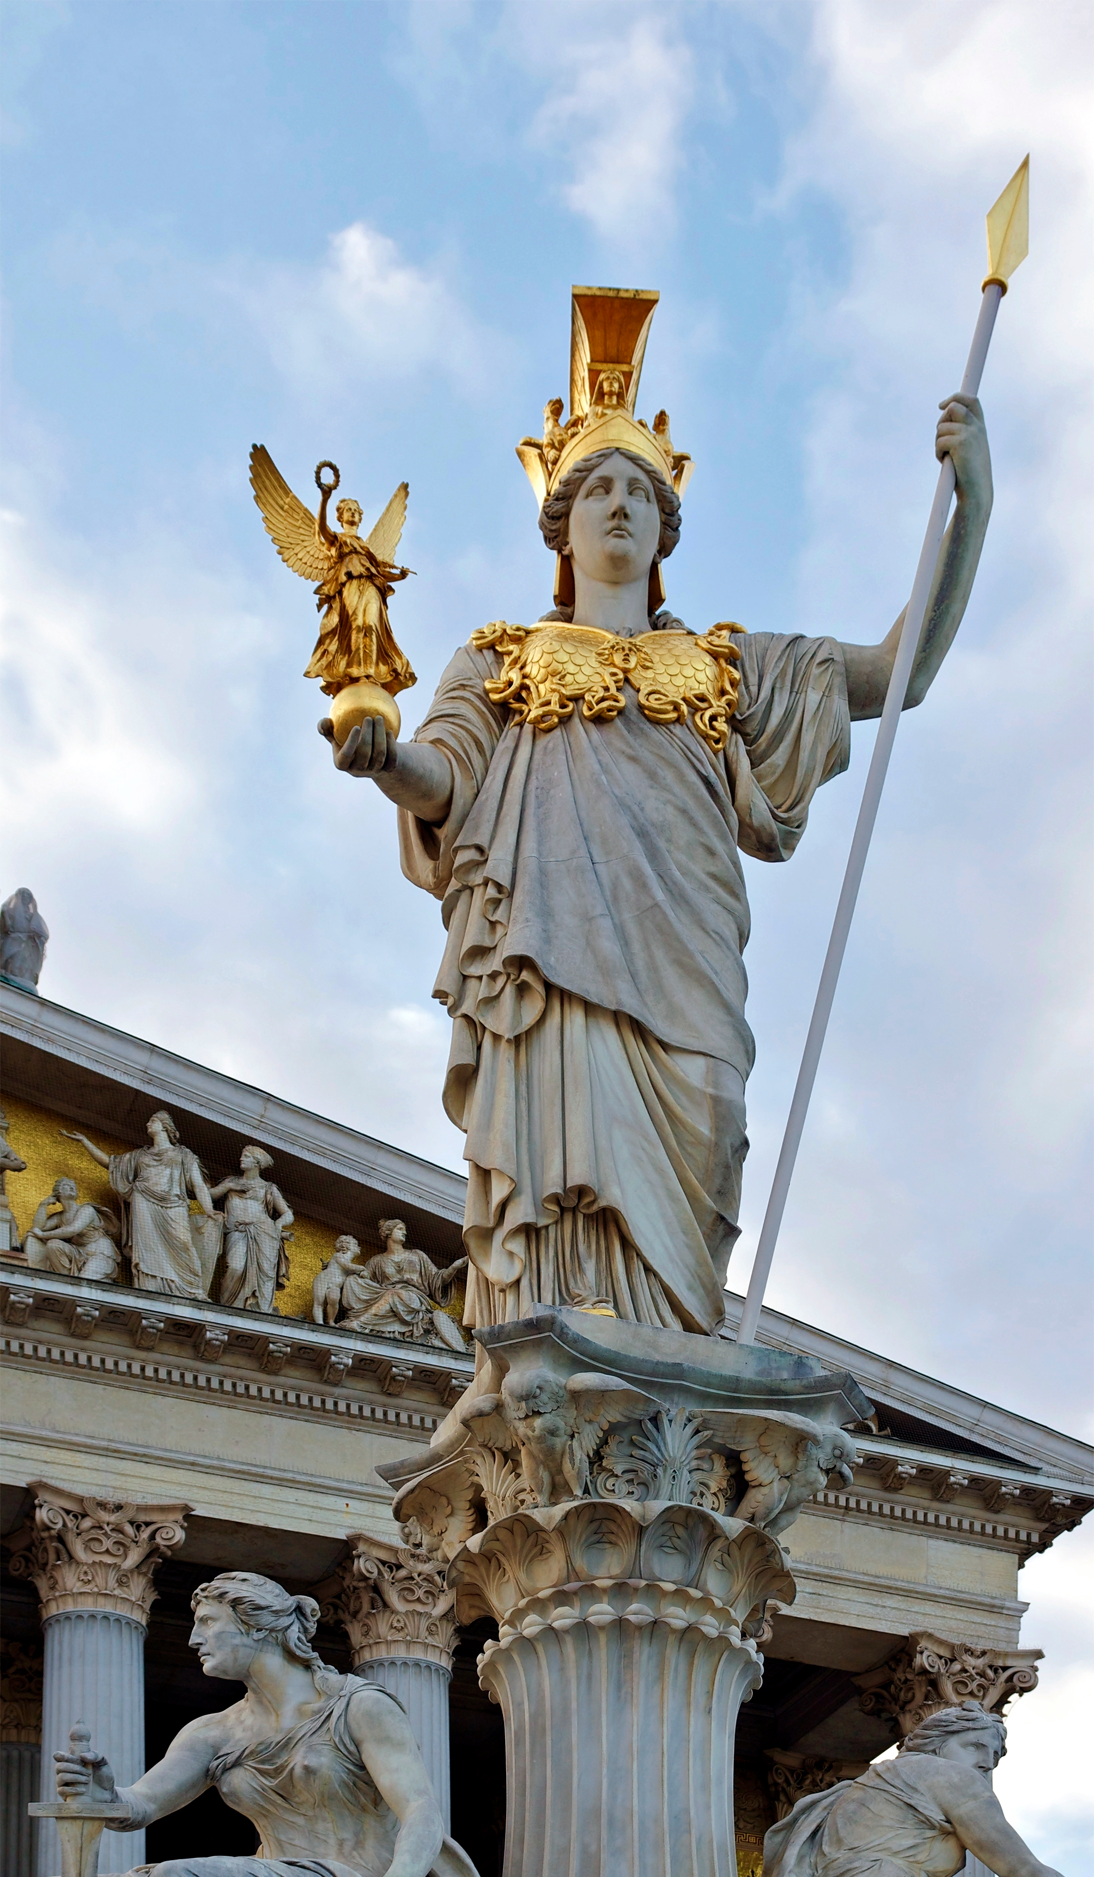

Slide 15
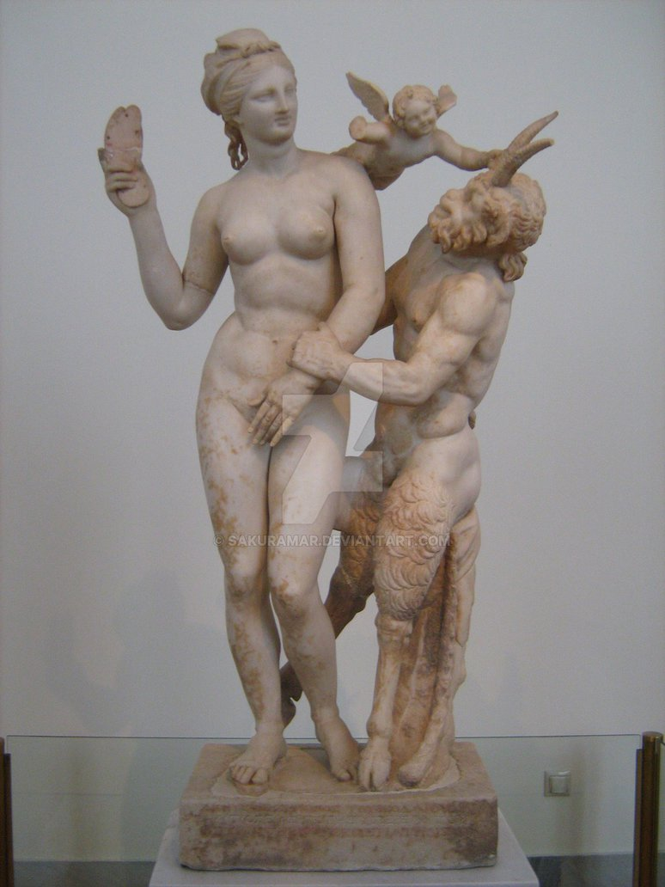
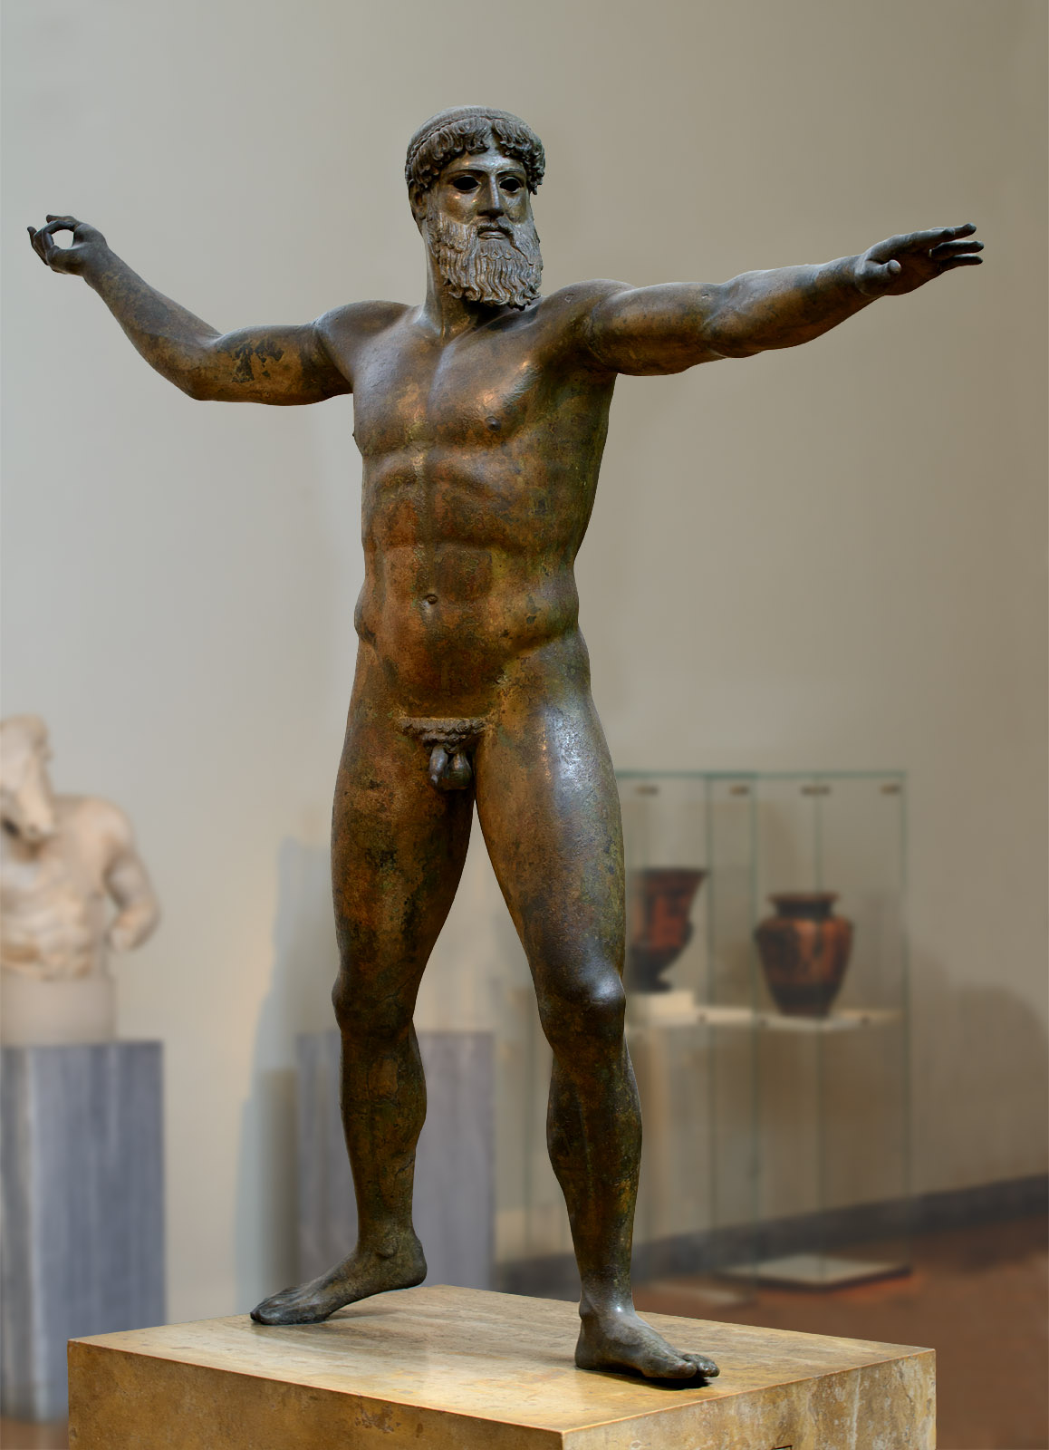

Slide 16
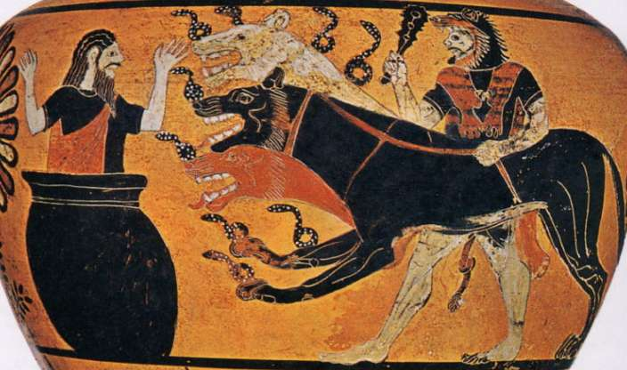
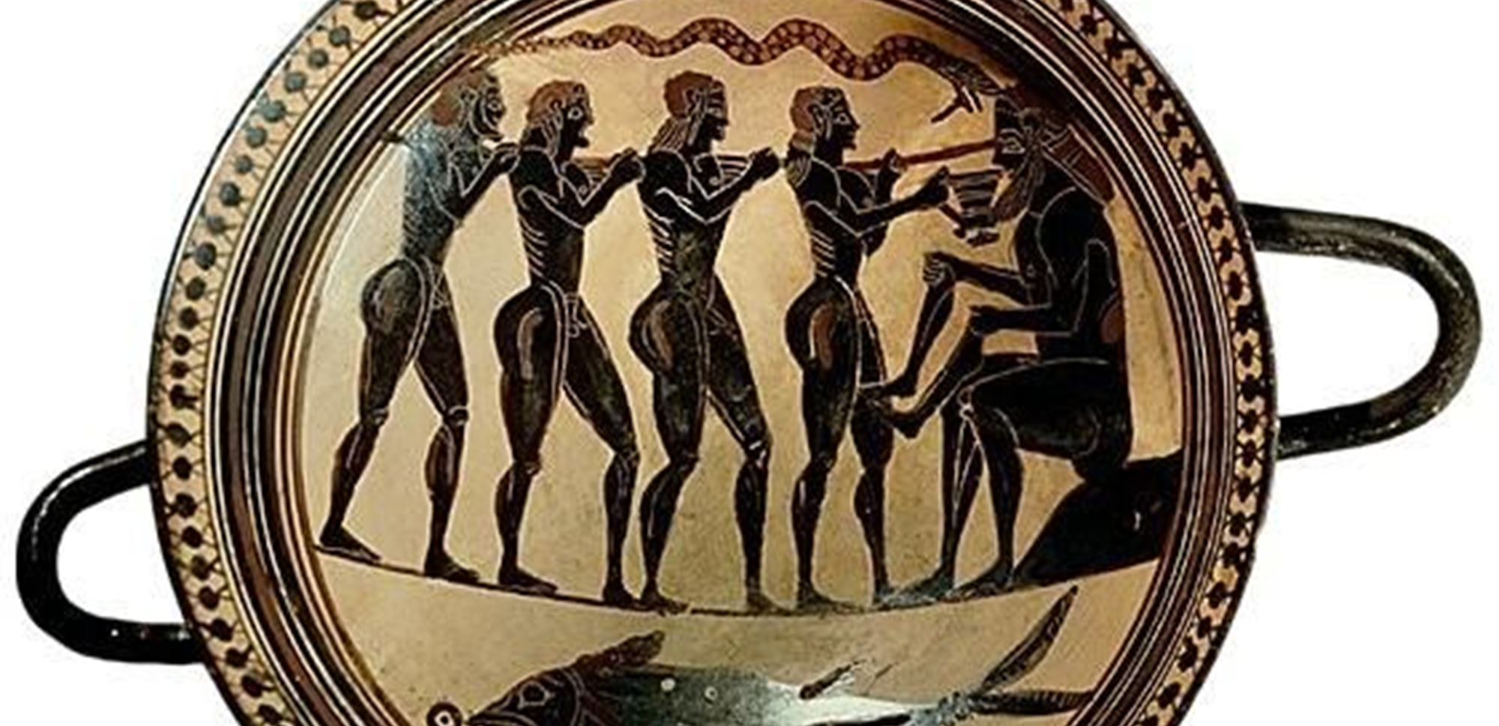

Slide 17
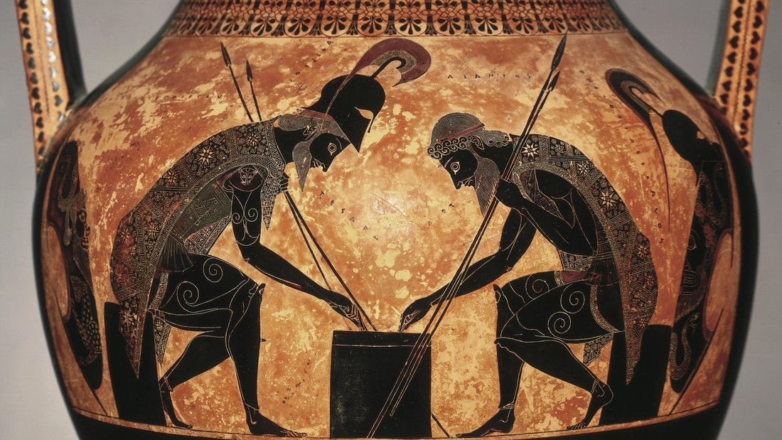

Slide 18
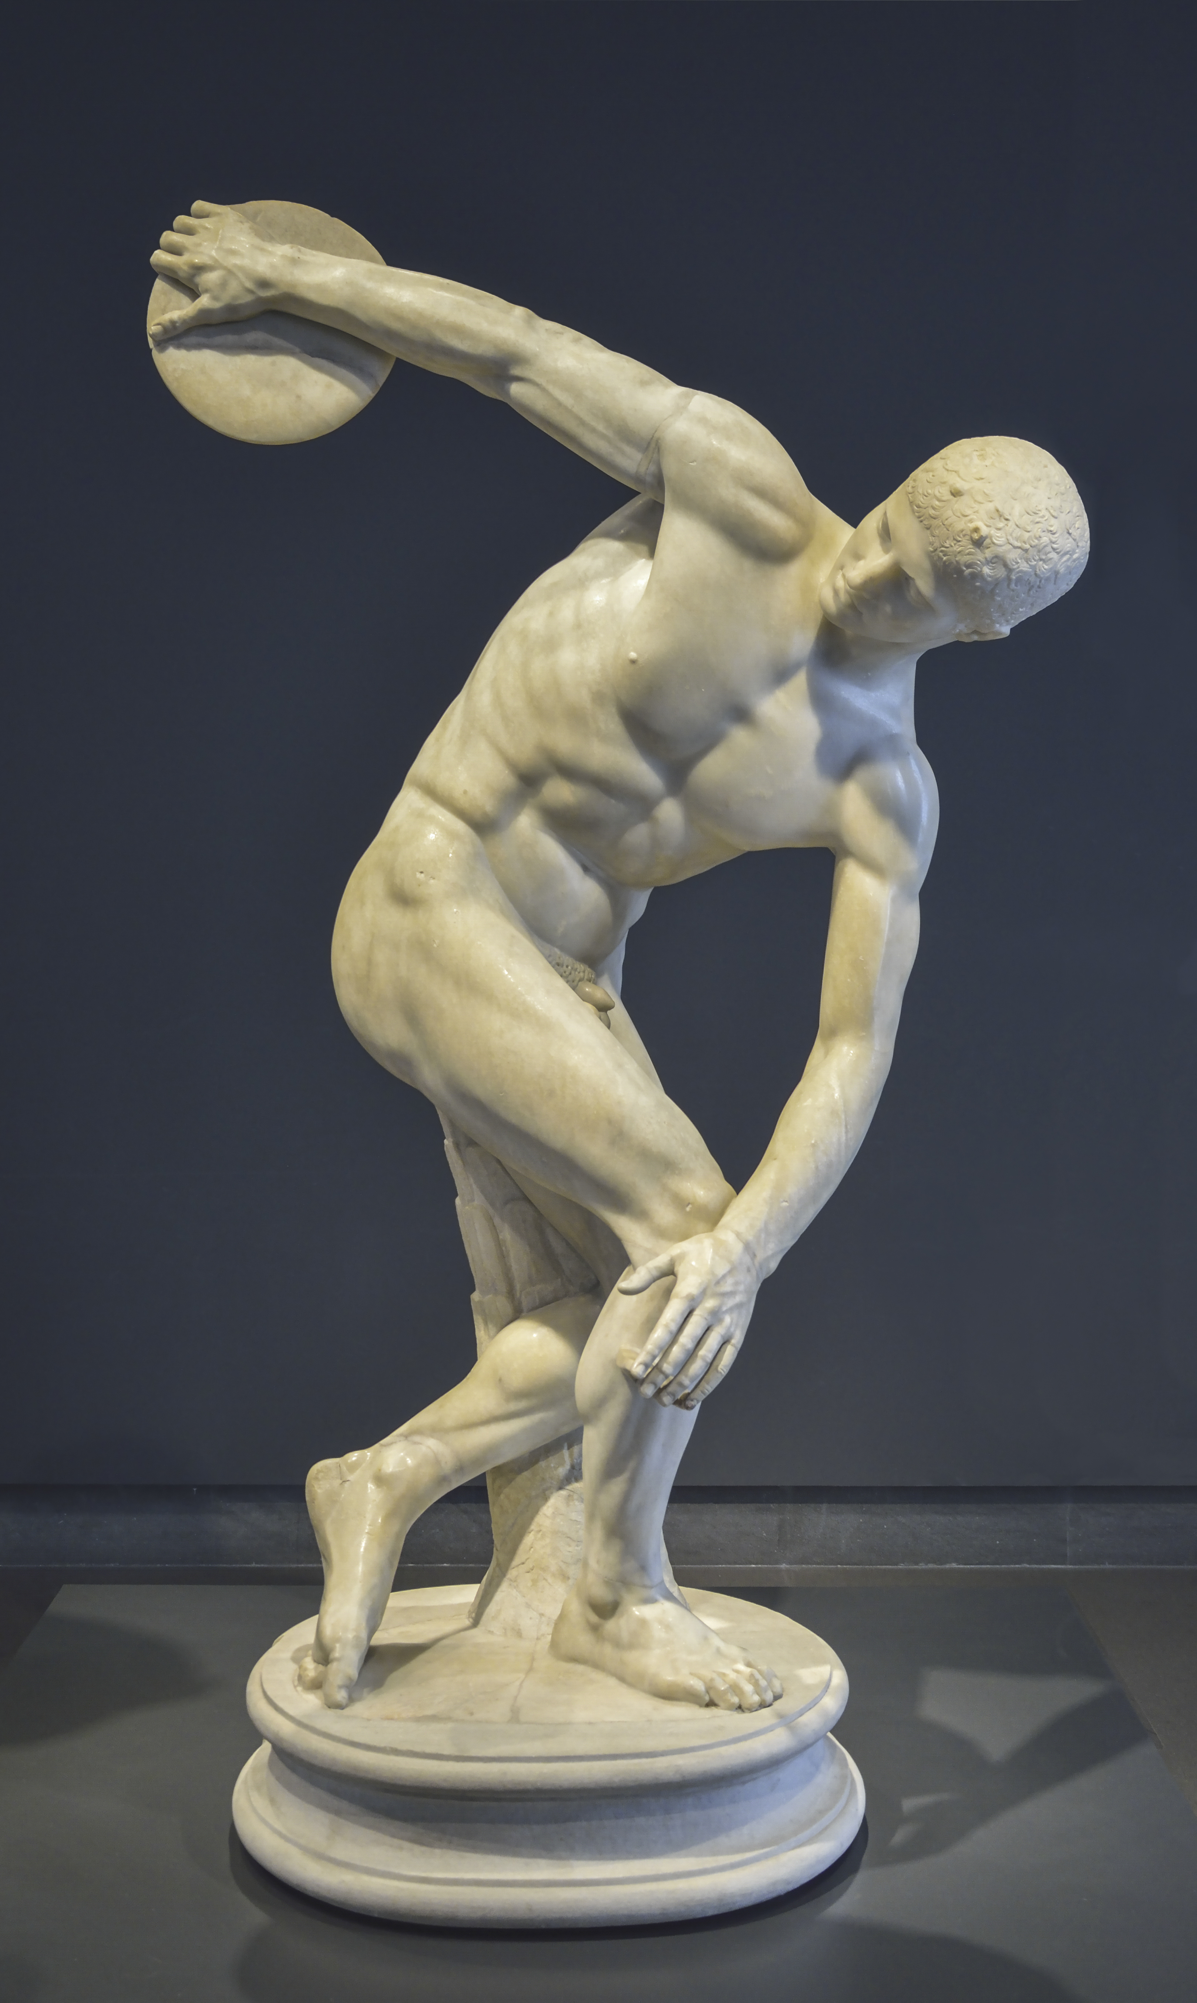
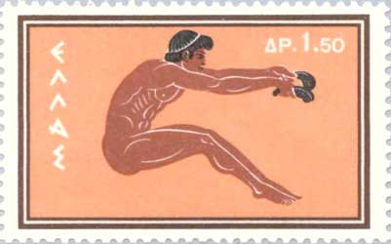

Slide 19
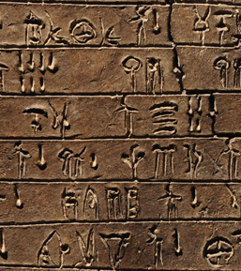
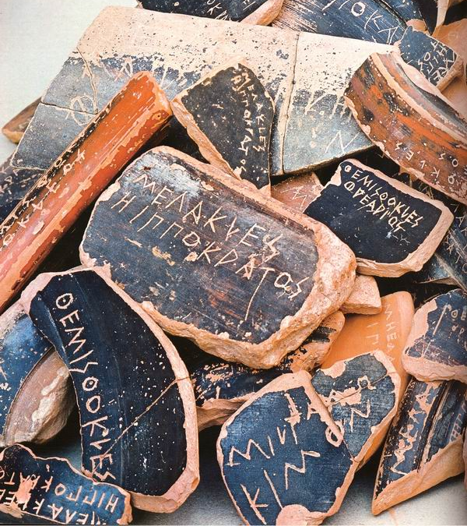

Slide 20
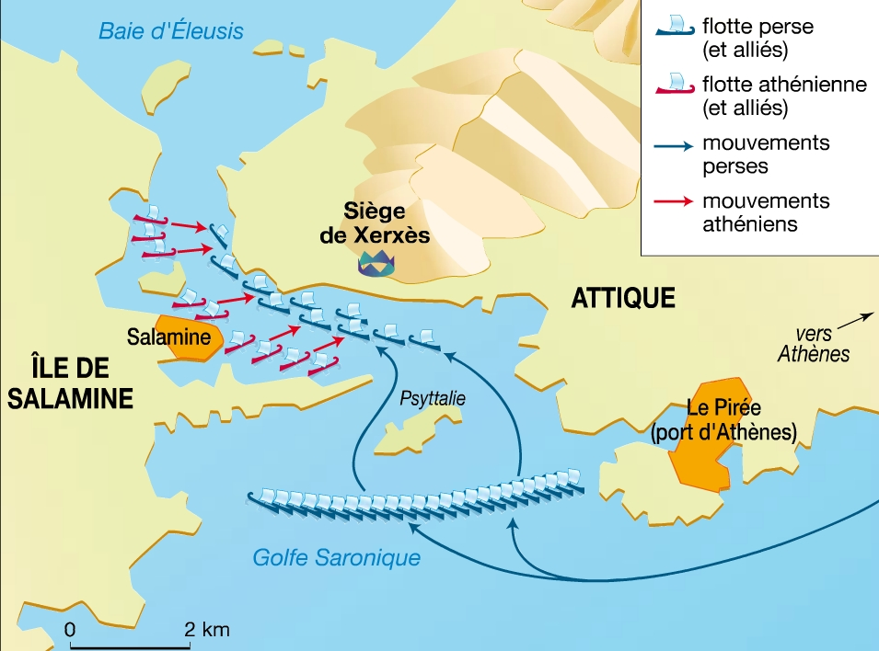
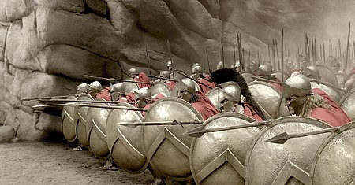
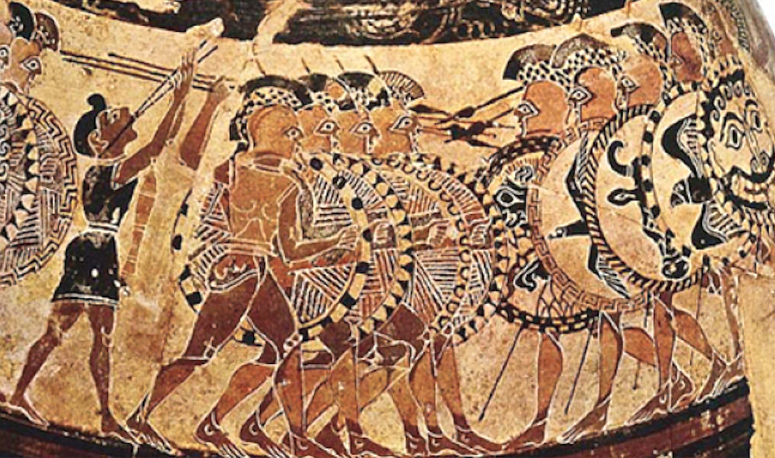
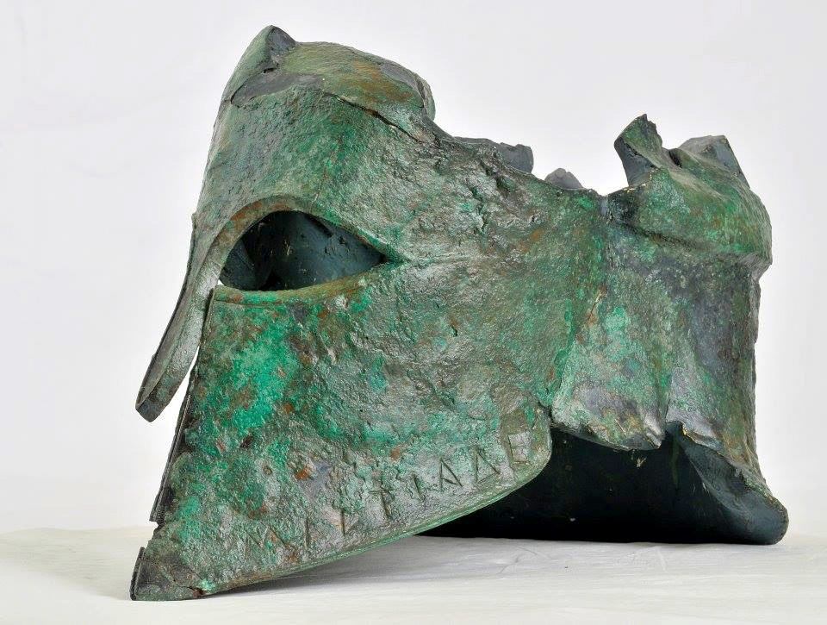
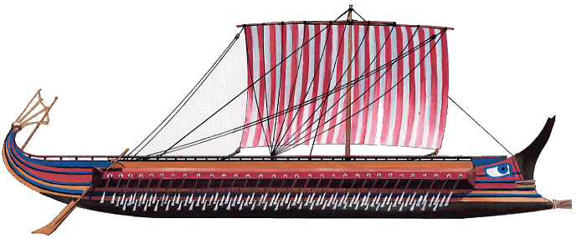

Slide 21
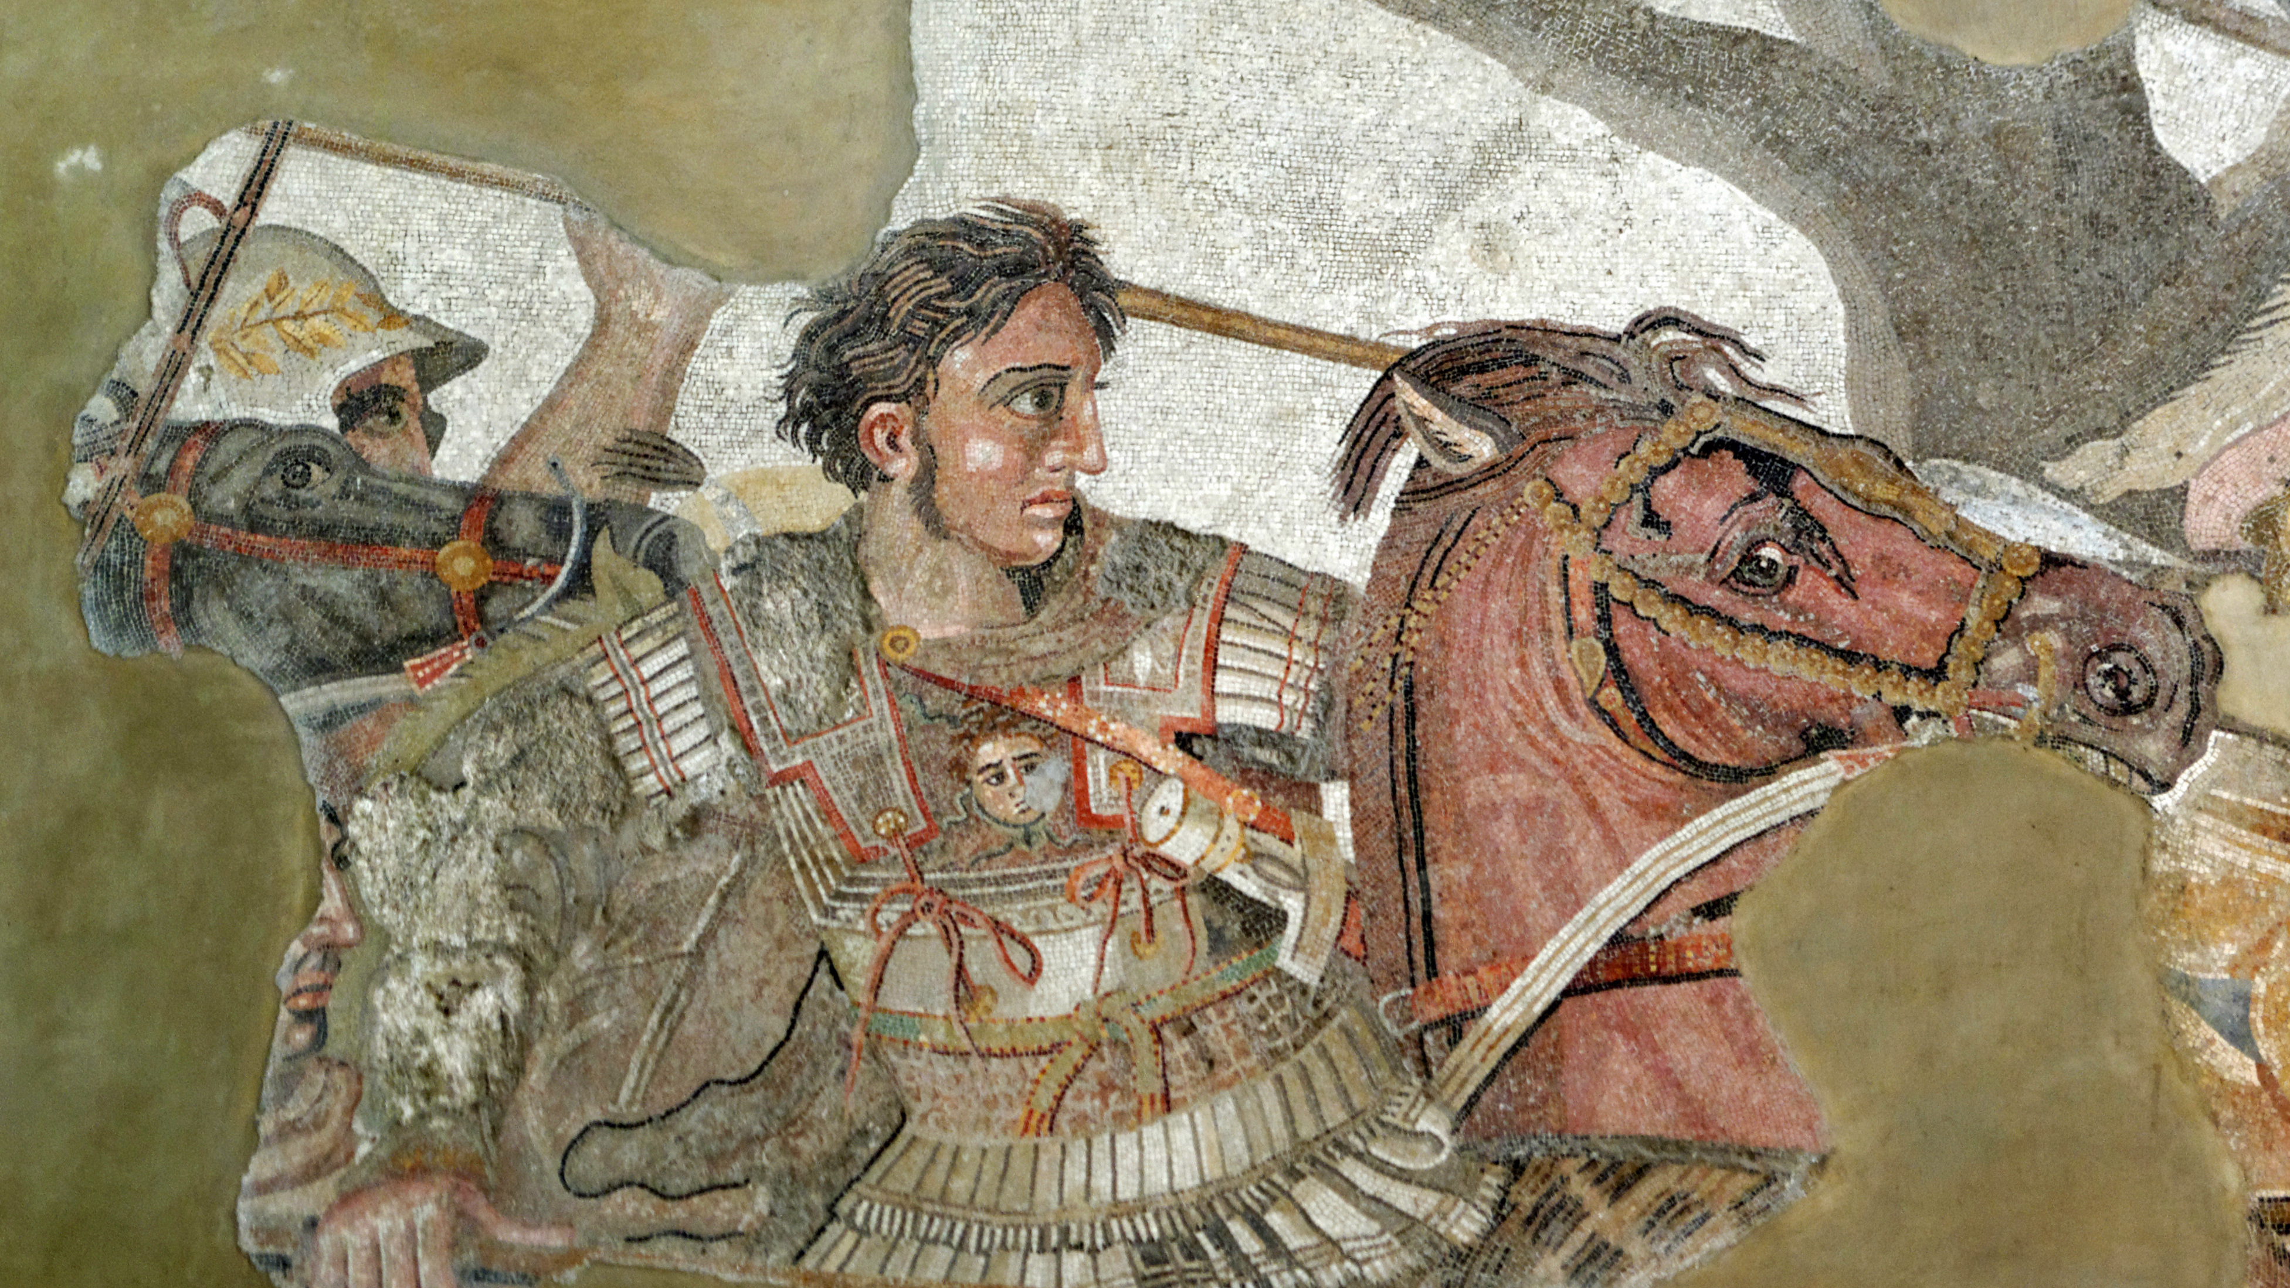

Slide 22
Pour plus d’informations
N’hésitez pas à me contacter
Albin Jaques
albin.jaques@edu-vd.ch
079 341 98 40
https://schola.jaques.website/grec/
https://schola.jaques.website/grec/presentation-du-cours-de-grec/

